Slide 1
영상처리를 활용한 운동부하검사 매뉴얼
엄블랑호다
기원준, 박태현, 황인성, 김대원

Slide 2
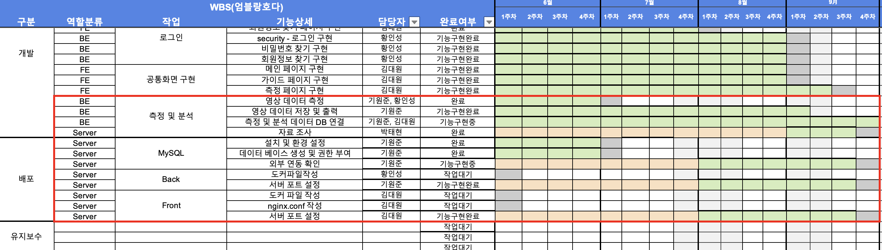
WBS (api 연동 및 포트 설정 완료, 데이터 DB 연결 및 프론트 작업 추가 진행 중)

Slide 3

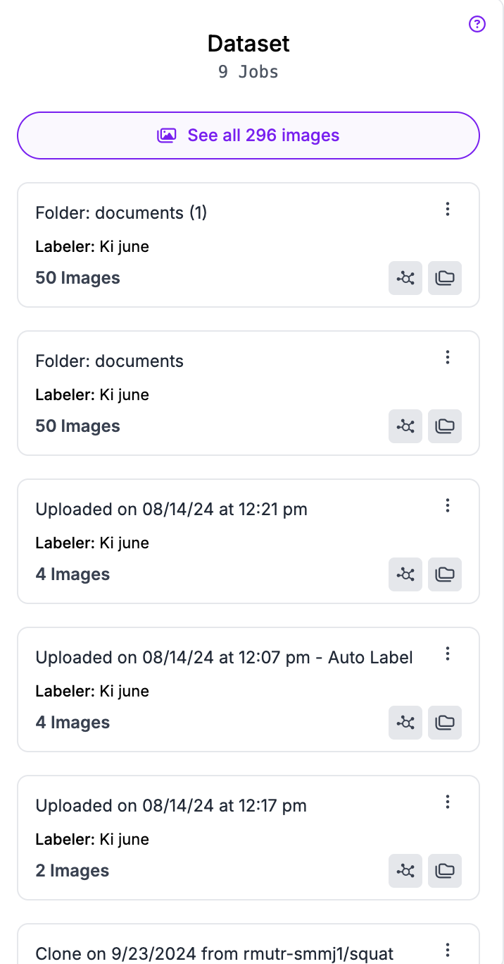
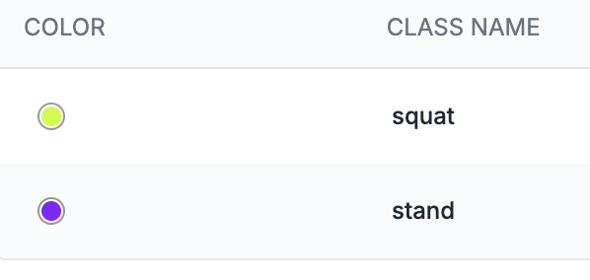
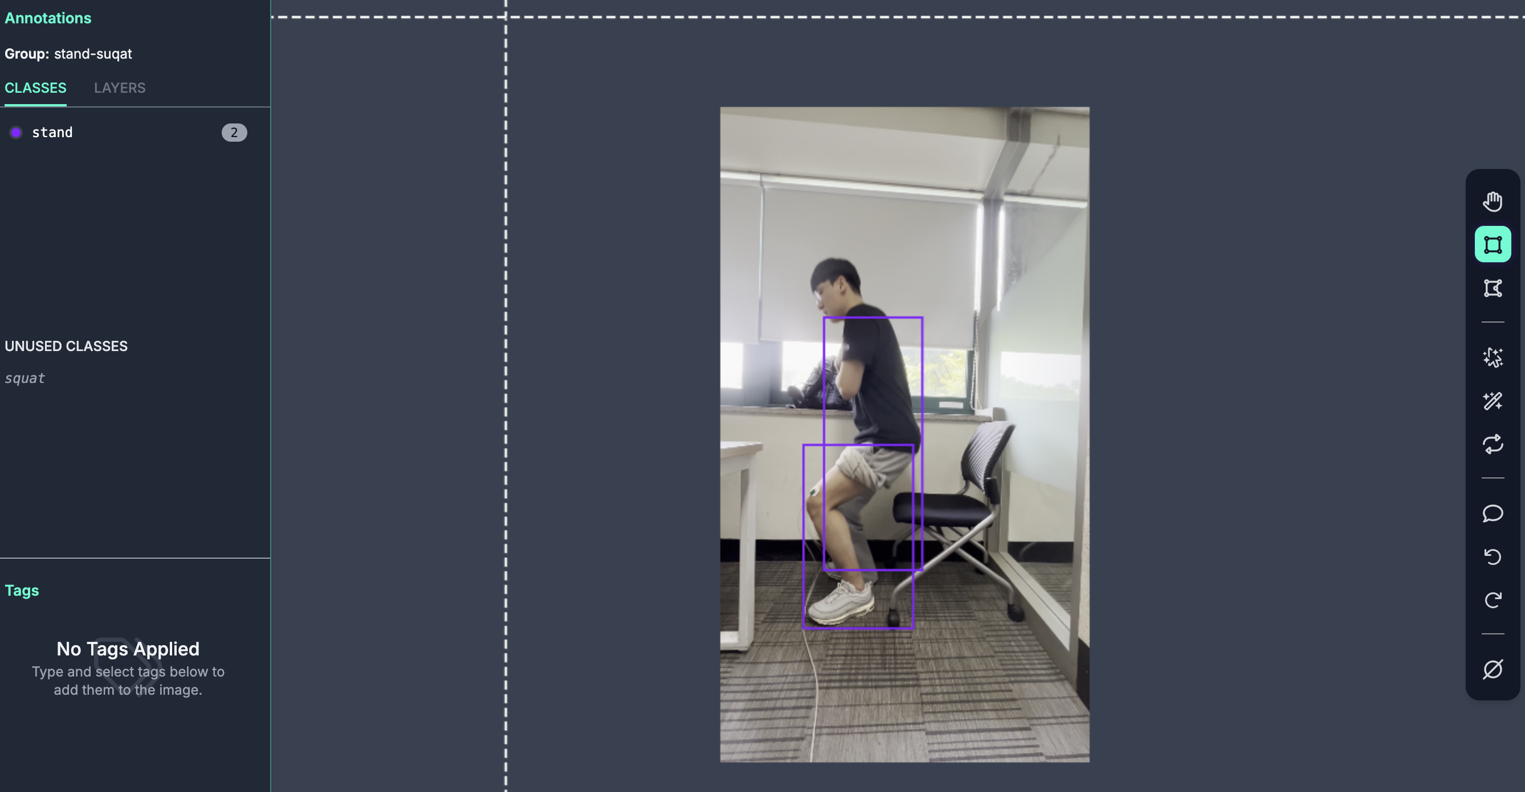
Roboflow (데이터 클래스화)

Slide 4
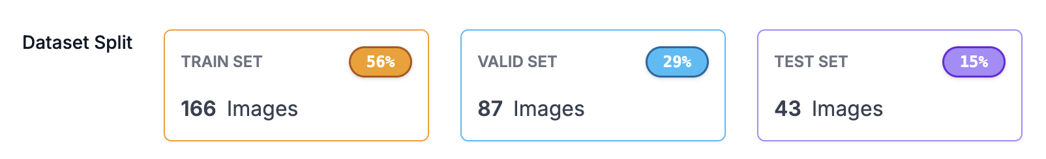
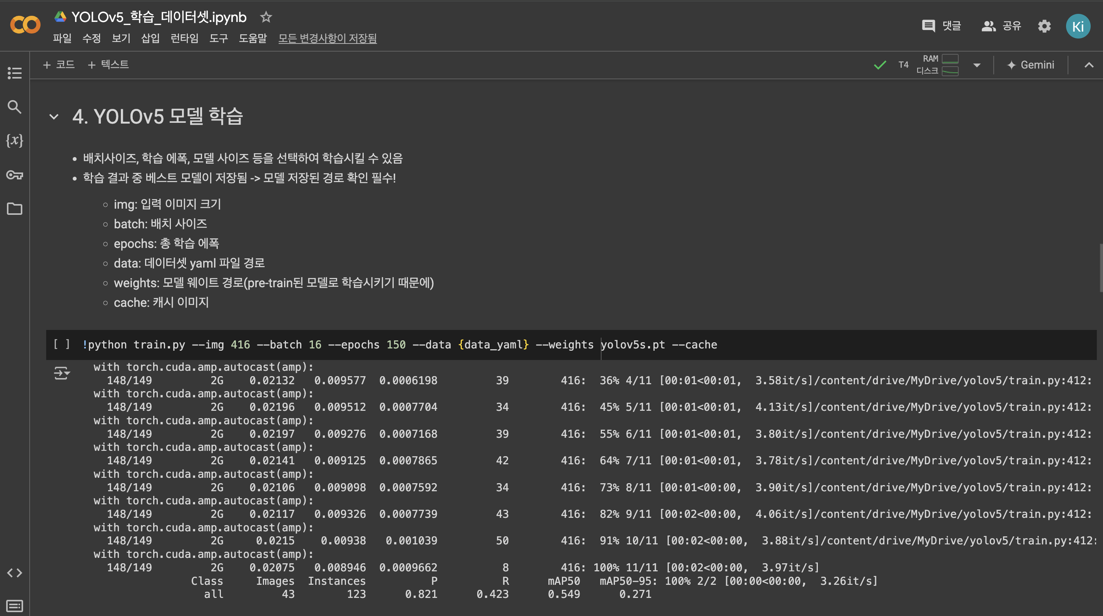
학습 데이터 훈련
(Train / Valid(검증) / Test)

Slide 5





영상 측정 및 분석 활용 도구

Slide 6
시연

Slide 7
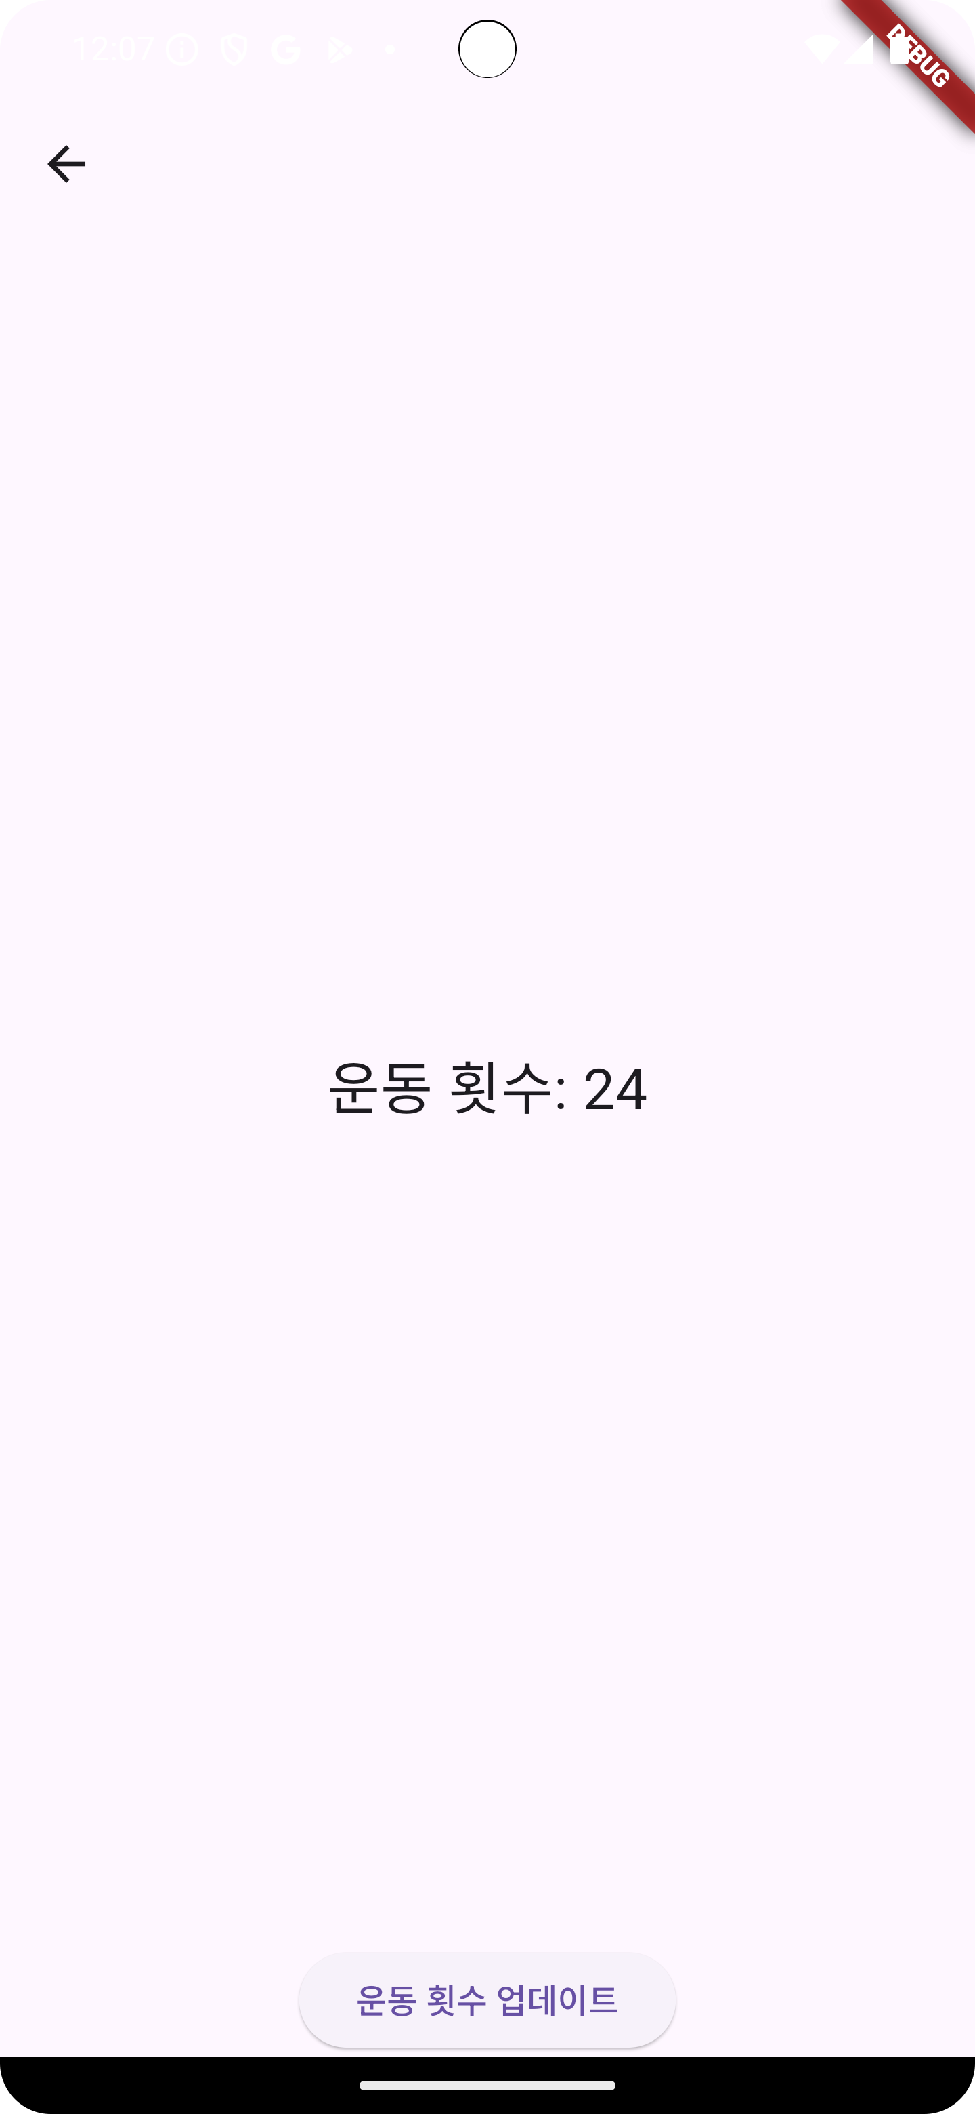

Slide 8
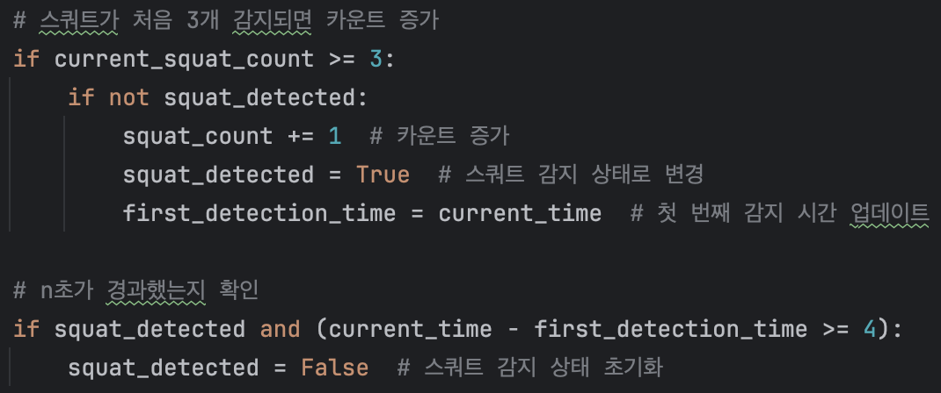

Slide 9
Skeleton 분석 방식 대신 Bounding Box로 분석한 이유
1. 스켈레톤 분석의 한계
- 동작의 정확성 평가에 적합하지만, 반복 횟수 카운팅이 복잡함.
- 미세한 움직임에 민감하여 일관된 카운팅이 어려움.
2. Roboflow 바운딩 박스 방식의 장점
- 동작의 시작과 끝을 명확하게 감지하여 반복 동작을 쉽게 카운팅 가능.
- 실시간 감지에 안정적이며, 리소스 소모가 적음.

Slide 10
보완 사항
실시간 영상 데이터 처리 및 개인정보에 따른 등급 분류
영상 측정 서버 화면

Slide 11
예정 사항
문서 작업 진행
측정 기준 정보 입력
영상 데이터 측정에 따른 데이터베이스 연결

